Slide 1
基于概念格模型的本体映射
—— 盛 艳 李 云 李 拓 栾 鸾
扬州大学信息工程学院

Slide 2
主要内容
利用形式概念分析对现有的本体映射方法进行改进；
利用信息熵对属性语义相似表进行定义，利用它统一本体概念属性的表示；
完善形式背景，利用完善后的形式背景对本体概念之间的相似度进行衡量，并通过概念格提取多种关系。

Slide 3
引言
随着语义网的不断发展，由不同组织开发所得的本体数量随之增加，因此将相同或者相近领域内的本体进行映射是很有必要的。
利用概念格表示本体模型并且进行本体相似度的衡量是非常有效的。
基于概念格与属性语义相似表提供了另外一种本体映射方法，并可以提取本体概念之间的多种关系。

Slide 4
形式概念分析
形式背景被定义为一个三元组K=(G, M, I)，其中G和M分别是对象集合和特征集合，而I是G和M之间的二元关系，即I⊆G×M，gIm。
在形式背景K中，在G的幂集和M的幂集之间可以定义如下的两个映射函数f和g：
∀A⊆G: f(A)={m|∀x∈A(xIm)}；
∀B⊆M: g(B)={g|∀y∈B(gIy)}

Slide 5
形式概念分析（续）
来自P(G) ×P(M)的二元组(A, B)若满足两个条件：A=g(B)和B=f(A)，则称(A, B)为形式背景K的一个形式概念，记为C=(A, B)， B和A分别被称为C的内涵(Intent)和外延(Extent) 。
若C₁=( A₁，B₁)和C₂=( A₂，B₂) ，满足A₁⊆A₂，则称( A₁，B₁)为亚概念， ( A₂，B₂)为超概念，记为： ( A₁，B₁) ≤ ( A₂，B₂) 。这种超概念－亚概念的偏序关系所诱导出的格称为概念格。

Slide 6
本体
本体被引入人工智能及其相关领域中，主要用于知识表达以及知识共享。本体最核心的部分：本体概念以及本体概念之间的IS-A关系。
本体概念中存在被称为IS-A的层次关系，而概念格中的形式概念则存在一种偏序关系，从某种程度上来说，二者非常相似。
FCA除了可以自动的构建本体之外，还可以利用概念格中格节点的特性来衡量本体之间的相似度，而本体映射关系就是以本体相似度衡量为基础的。

Slide 7
属性间语义相似度量
WordNet是一个覆盖范围宽广的英语词汇语义网，本文中主要使用WordNet中词汇之间的IS-A关系和同义词集SynSet。对于具体领域的文集，统计各个词汇出现的概率，并加入IS-A层次关系中，得到一个加权的IS-A层次关系。

Slide 8
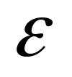

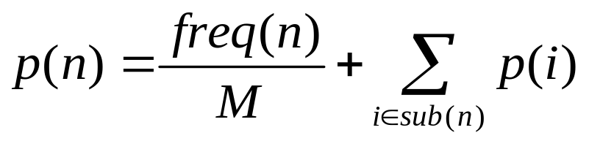

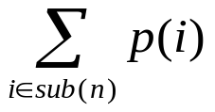

属性间语义相似度量（续）
定义 1 加权IS-A层次关系：给定一个英文词汇库 ，利用每个词汇概率及其间的IS-A关系构成加权IS-A层次关系 。其中词汇概率定义为：
其中， 为词汇n在文集中出现的次数；M为文集中所有词汇的数目； 为词汇n的所有直接下层词汇的概率之和，若词汇n是底层节点，即没有下层节点，则该值为0。同时，定义一个层次关系的最顶层的节点，记为Top，其 。

Slide 9
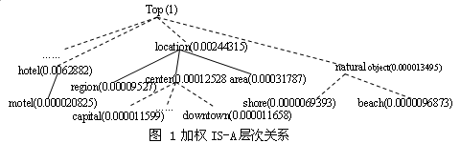

根据信息量的计算公式 ，可以得到各个词汇的信息量。
可以看到在加权IS-A层次关系图中越上层的词汇所包含的信息量越少。并且对于两个词汇，若它们的共同父节点词汇的信息量越大，就表示它们共享的信息就越多，从而表示它们相似度越大。

Slide 10
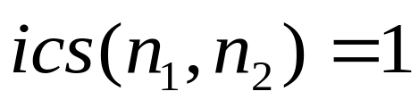
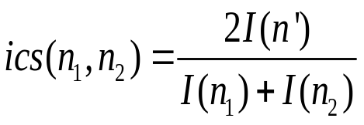
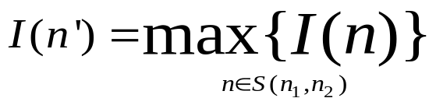
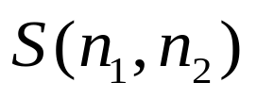
属性间语义相似度量（续）
定义 2 信息量相似度ics(n₁，n₂)：给定一个英文词汇库 及加权IS-A层次关系 ，对于文集中的任意两个词汇n₁，n₂，若n₁= n₂或者n₁和n₂是同义词，则 ；否则 ；其中，n’为n₁、n₂的最大公共父节点词汇，即 ， 是所有n₁、n₂的公共父节点词汇。

Slide 11
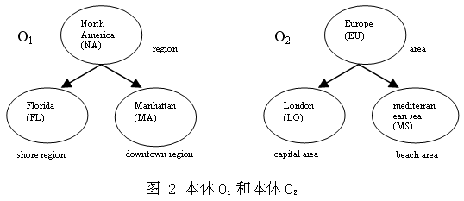
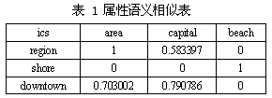
构建形式背景并生成概念格

Slide 12
构建形式背景并生成概念格（续）
不同的属性隶属于不同的本体，为了将不同的本体结合起来，应当构建统一的形式背景。
(1) 选择需要映射的本体概念，并且获得它们的属性。
(2) 对于本体概念原有属性，在形式背景中相应置为1。但由于不同本体间的属性之间存在相似性，则可以利用属性语义相似表完善形式背景，具体是根据以下思想来完善：根据属性语义相似表得到每个属性间的ics ，然后对于本体O₁中的每个概念，在得到该概念拥有的所有属性在相似矩阵中组成的矩阵后，取每一列的最大值并把它赋给该概念在本体O₂中对应属性的值，用同样的方法处理本体O₂中的每个概念。

Slide 13
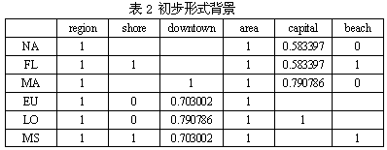
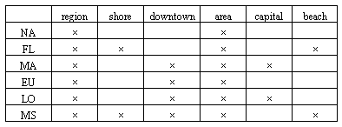
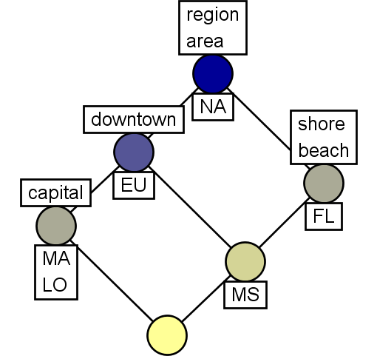
通过设定阈值过滤掉一些相似度较低的数据，从而使形式背景的内容更精确，此处取阈值为0.7，得到最终二值化形式背景，利用Godin算法可以构建完整的概念格。

Slide 14
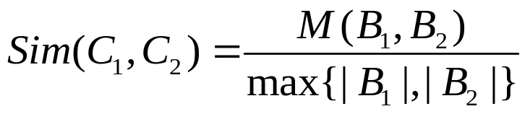
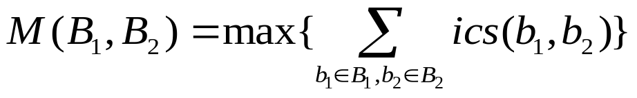
概念相似度量
概念的本质是通过概念所拥有的属性来表现的，所以只需要对概念所拥有的属性的不同进行衡量，即在这里只考虑形式概念的内涵。
定义 3：两形式概念C₁(A₁，B₁)和C₂(A₂，B₂)的相似度为 ，
其中， ，b₁和b₂只能在每一种组合中出现一次。

Slide 15
多种关系的提取
通过对格图的分析,可以很容易的获得概念之间的各种关系，Fan只提取了相等关系(Equal)和父子关系(Sub)两种关系，考虑概念MS和MA两个节点，他们具有除根节点以外的共同父节点，这就说明MA和MS存在相同的属性，即是存在某种新的关系。
定义4：如果概念格中两个不同概念C₁，C₂之间不存在父子关系，并且存在除根节点以外的共同父概念，那么这两个概念之间存在的关系称之为交迭关系，记为Overlap(C₁,C₂)，其间相似度为Sim(C₁,C₂)。

Slide 16

多种关系的提取（续）
定义5：如果概念格中两个不同概念C₁，C₂之间不存在父子关系，也不存在交迭关系，但是他们的语义相似度Sim(C₁,C₂)大于领域专家设定的一个阈值 ，那么这两个概念之间存在的关系称之为相似关系，记为Similarity(C₁,C₂)。
定义6：如果概念格中两个不同概念C₁，C₂之间都不存在以上各种关系，那么，我们定义概念C₁和C₂不存在任何关系，记为None(C₁,C₂)=0。
通过提取以上概念间的各种关系，丰富了概念间的映射关系，同时，我们也可以很清楚的看到，各种关系的相似度值有以下规律：Equal>Sub>Overlap>Similarity>None。

Slide 17
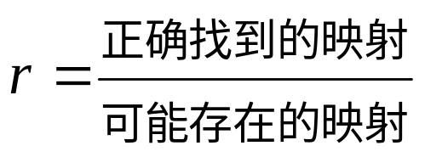
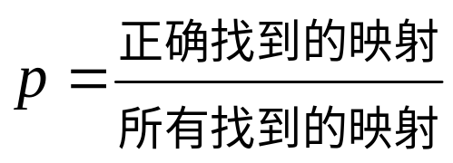

实验分析
抓取Yahoo旅游项目中的网页，使用本体生成工具Text2Onto提取二组源本体；
根据WordNet2.0产生加权IS-A层次关系，从而得到属性语义相似表；
利用属性语义相似表中的词汇表示本体概念属性，生成形式背景及其概念格，分析概念格中形式概念及其关系提取本体概念的各种映射关系；
最后采用了Ehrig的方法对映射的结果进行了评估：

Slide 18
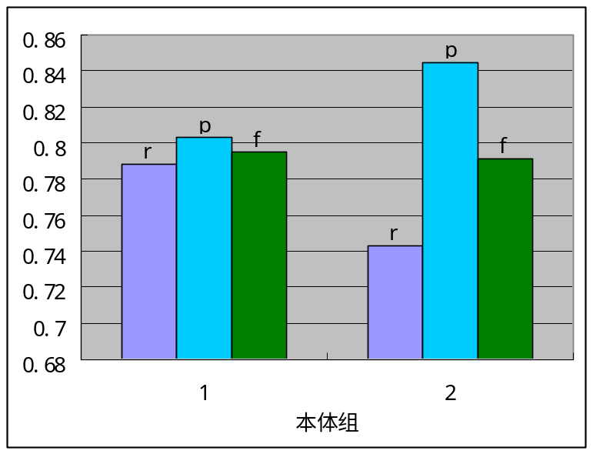
对于第一组本体，我们获得了45个属性，得到r=0.784，p=0.805，f=0.792；
对于第二组本体，我们获得了58个属性，得到r=0.741，p=0.845，f=0.79；
右图展示了对两组本体进行映射后获得的r, p, f的值，可以看出采用本文提供的方法进行本体映射可以获得较好的结果。

Slide 19
结束语
利用属性语义相似表统一了本体概念属性的表示和相似方法；
生成形式背景及构建概念格；
采用概念内涵的相似度来衡量了本体概念之间的相似度，并且通过概念格的结构获得了本体概念之间不同类型的关系。

Slide 20
谢谢大家～

